Slide 1
Игра «Три в ряд»
Евдокимов Сергей
Глушанок Элина

Slide 2
О проекте

Slide 3
Общие сведения
Цель: создание интересной игры для отдыха с приятным интерфейсом с помощью библиотеки PyGame.
Продукт: игра с классической механикой «три в ряд», имеющая 3 вариации поля и рейтинг участников.
Вид:
окно входа
окно выбора размера поля
игровое поле
окно результатов
Интерфейс: некоторые части доступны для взаимодействия.

Slide 4
библиотеки
io
gc
sys
pygame
random
sqlite3
PyQt5
PyQt5.QtCore
PyQt5.QtGui
PyQT5.QtWidgets

Slide 5
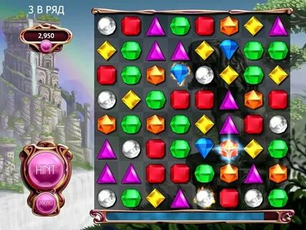
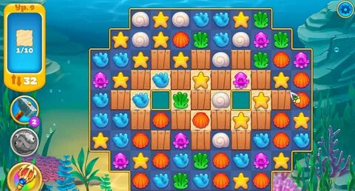
Референсы

Slide 6
Составляющие проекта

Slide 7
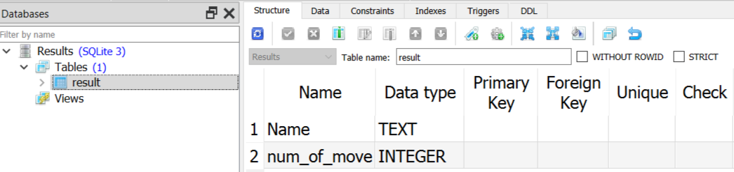
База данных
БД Results хранит ники игроков и их лучшие результаты (наименьшее количество ходов)

Slide 8
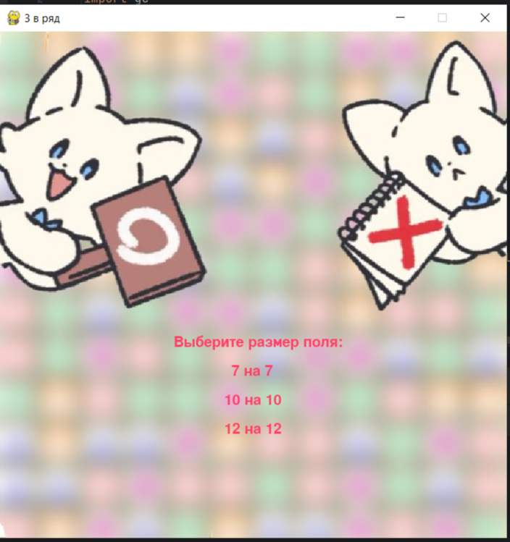
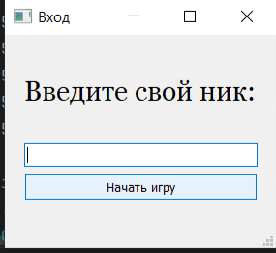
Вход и выбор пароля
Вход в свой аккаунт
Начало игры

Slide 9
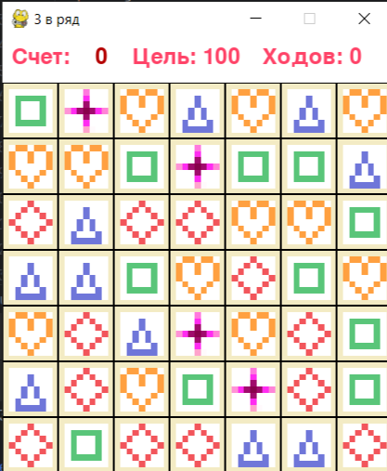
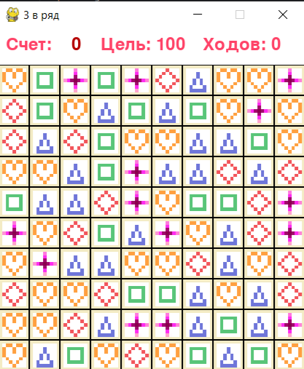
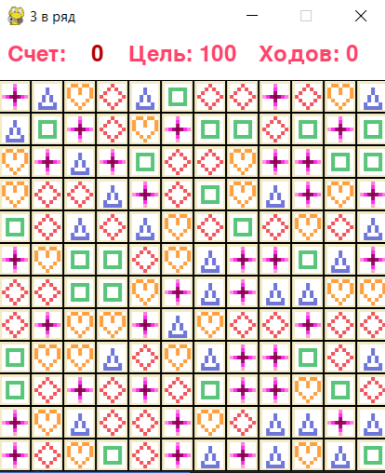
Виды поля
7×7
10×10
12×12

Slide 10
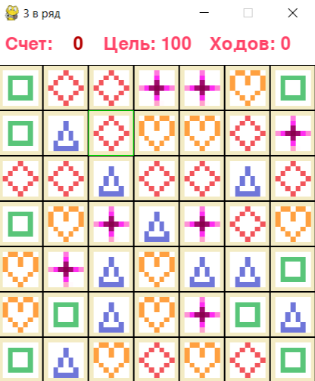
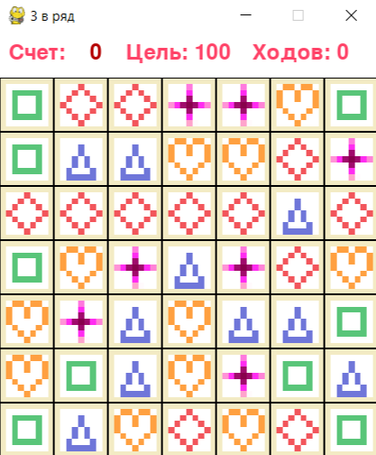
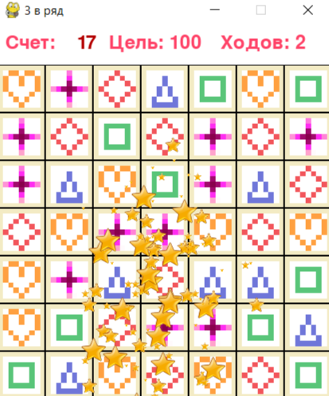
механика
Выбор клетки
Смена мест
«Взрыв» ряда
*В случае неверного хода, клетки обратно поменяются местами

Slide 11
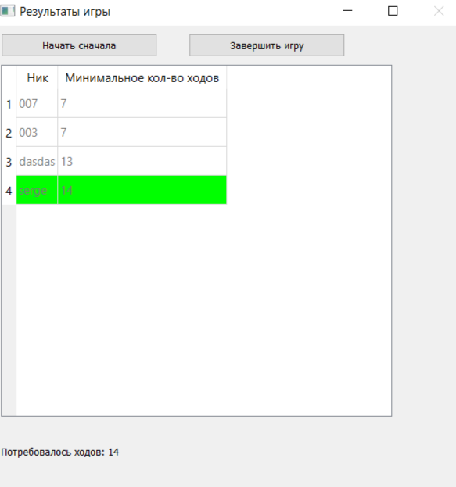

Результаты игры

Slide 12
Идеи дальнейшего развития
Увеличение количества уровней, повышение сложности.
Рейтингование игроков.
Создание бонусов и призов для наиболее успешных игроков.
Создание сюжета.

